Slide 1

ניתוח נתוני עתק Big Data
מצגת 10: ניתוח נתונים מתקדם עם Tableau
mgoldenbe@gmail.com
ariellarich@gmail.com
לב: ד"ר מאיר גולדנברג
טל: ד"ר אריאלה ריכרדסון
https://www.smartdatacollective.com/wp-content/uploads/2017/07/data-analysis-business-plan-1024x683.jpg

Slide 2
הרחבת הניתוח
עד עכשיו עבדנו רק עם נתונים קטגורים
היום נלמד איך לעבוד עם נתונים רציפים
נמשיך לעבוד עם נתוני הנטישה מהבנק (משבוע שעבר)
תזכורת האתגר:
בעלי הבנק שמו לב שישנה נטישה (Churn) מוגברת של לקוחות. עליכם לגלות מה מאפיין את הלקוחות הנוטשים, על מנת לאפשר לבעלי הבנק לשפר את שימור הלקוחות.
Row Number | CustomerId | Surname | Credit Score | Geography | Gender | Age | Tenure | Balance | NumOf Products | HasCr Card | IsActive Member | Estimated Salary | Exited
1 | 15634602 | Hargrave | 619 | France | Female | 42 | 2 | 0 | 1 | 1 | 1 | 101348.9 | 1
2 | 15647311 | Hill | 608 | Spain | Female | 41 | 1 | 83807.86 | 1 | 0 | 1 | 112542.6 | 0
3 | 15619304 | Onio | 502 | France | Female | 42 | 8 | 159660.8 | 3 | 1 | 0 | 113931.6 | 1
4 | 15701354 | Boni | 699 | France | Female | 39 | 1 | 0 | 2 | 0 | 0 | 93826.63 | 0
5 | 15737888 | Mitchell | 850 | Spain | Female | 43 | 2 | 125510.8 | 1 | 1 | 1 | 79084.1 | 0
6 | 15574012 | Chu | 645 | Spain | Male | 44 | 8 | 113755.8 | 2 | 1 | 0 | 149756.7 | 1
7 | 15592531 | Bartlett | 822 | France | Male | 50 | 7 | 0 | 2 | 1 | 1 | 10062.8 | 0

Slide 3
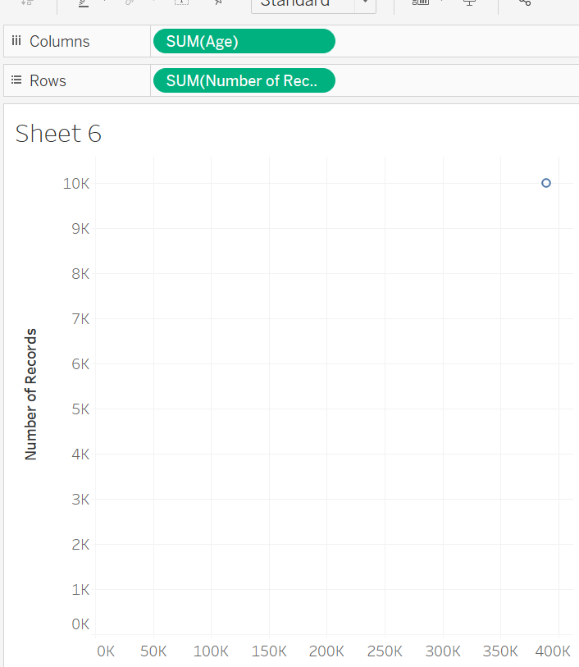
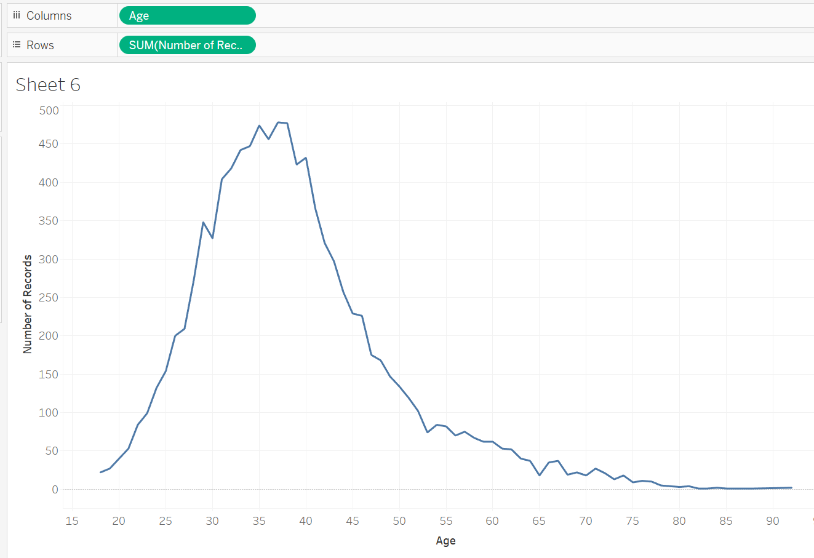
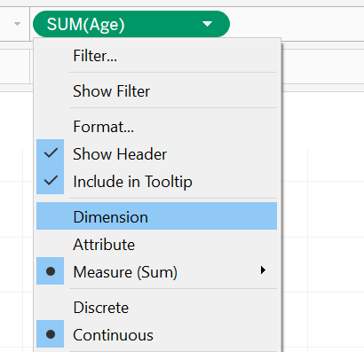
התפלגות ערכים רציפים
מהי התפלגות הגילאים של הלקוחות?
ננסה לגרור את Age לעמודות, ו Number Of Records לשורות
נקבל תרשים חסר משמעות...
נשנה את Sum(Age) מ Measure ל Dimension
נקבל תרשים של מספר רשומות כפונקציה של הגיל, ונוכל לראות את התפלגות הגיל

Slide 4
למה Bins?
שימו לב שבנתונים שלנו הגיל מדויק ועגול, אין נקודה עשרונית.
לכן Tableau מחלק את הנתונים לקבוצות לפי הערך
אילו הנתונים היו מדויקים יותר, והיו גילאים כמו 36.6, 36.7 וכו' היינו רואים גרף לא חלק.
גם כאן ניתן לראות כמה ערכים "שפיצים" כאלו
על מנת לקבל גרף חלק יותר, וגם להיות תלויים האופן בו הנתונים שמורים (עם או בלי נקודה עשרונית)
נחלק את הנתונים שלנו ל Bins ובעצם להפוך ממדים רציפים לקטגורים.

Slide 5
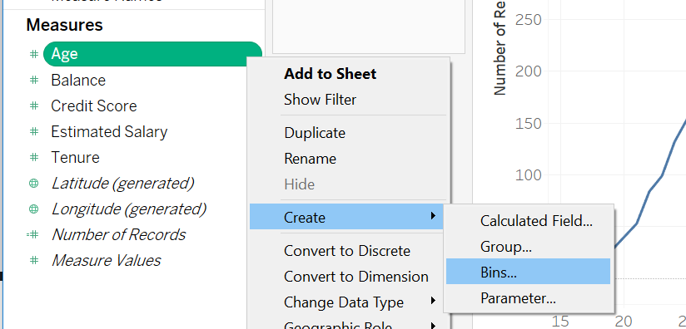
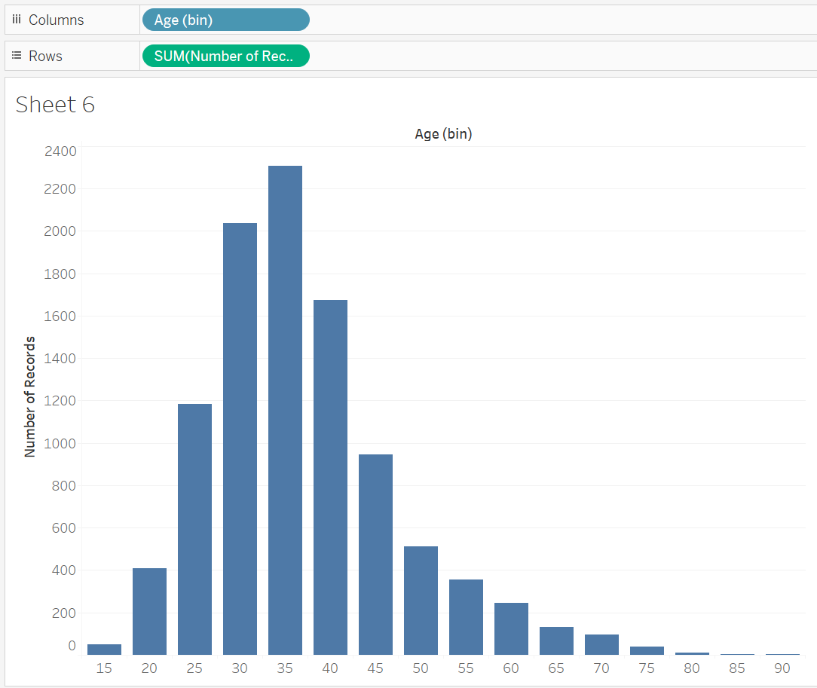
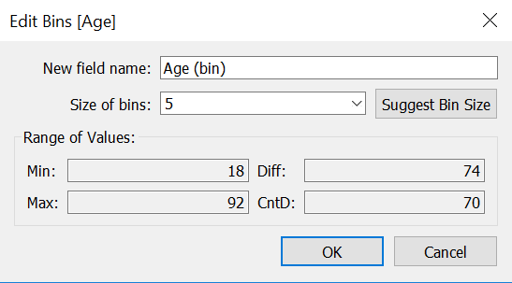
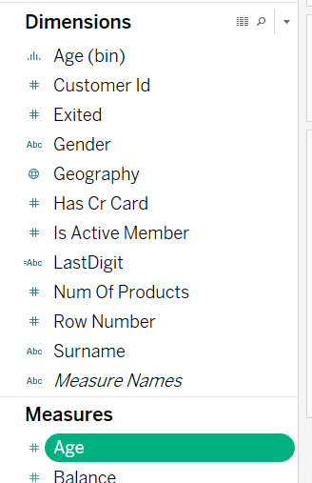
איך נבנה Bins?
נבחר את Age מתוך Measures ונבצע Create/Bins
שימו לב שנוצר מאפיין חדש ב Dimensions בשם Age(bin)
נוציא מהתרשים את Sum(Age) ובמקומו נשים את Age(bin)
קיבלנו תרשים יפה של ערכים קטגורים
למשל קטגוריה 25 מכילה גילאים של 25 (כולל) עד 30 (לא כולל)

Slide 6
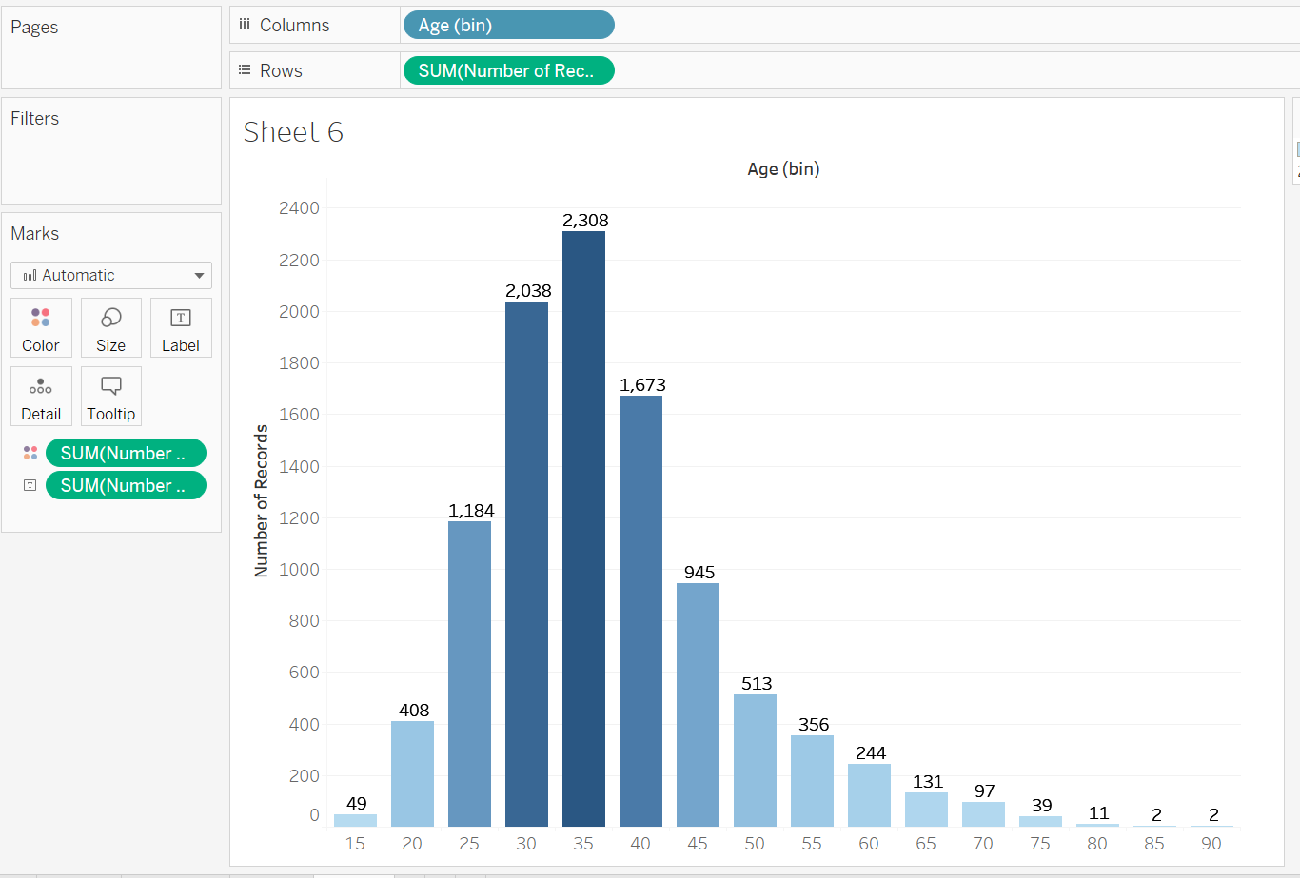

ניתן להוסיף שיפורים של תוויות ואחוזים כמו שראינו...

Slide 7
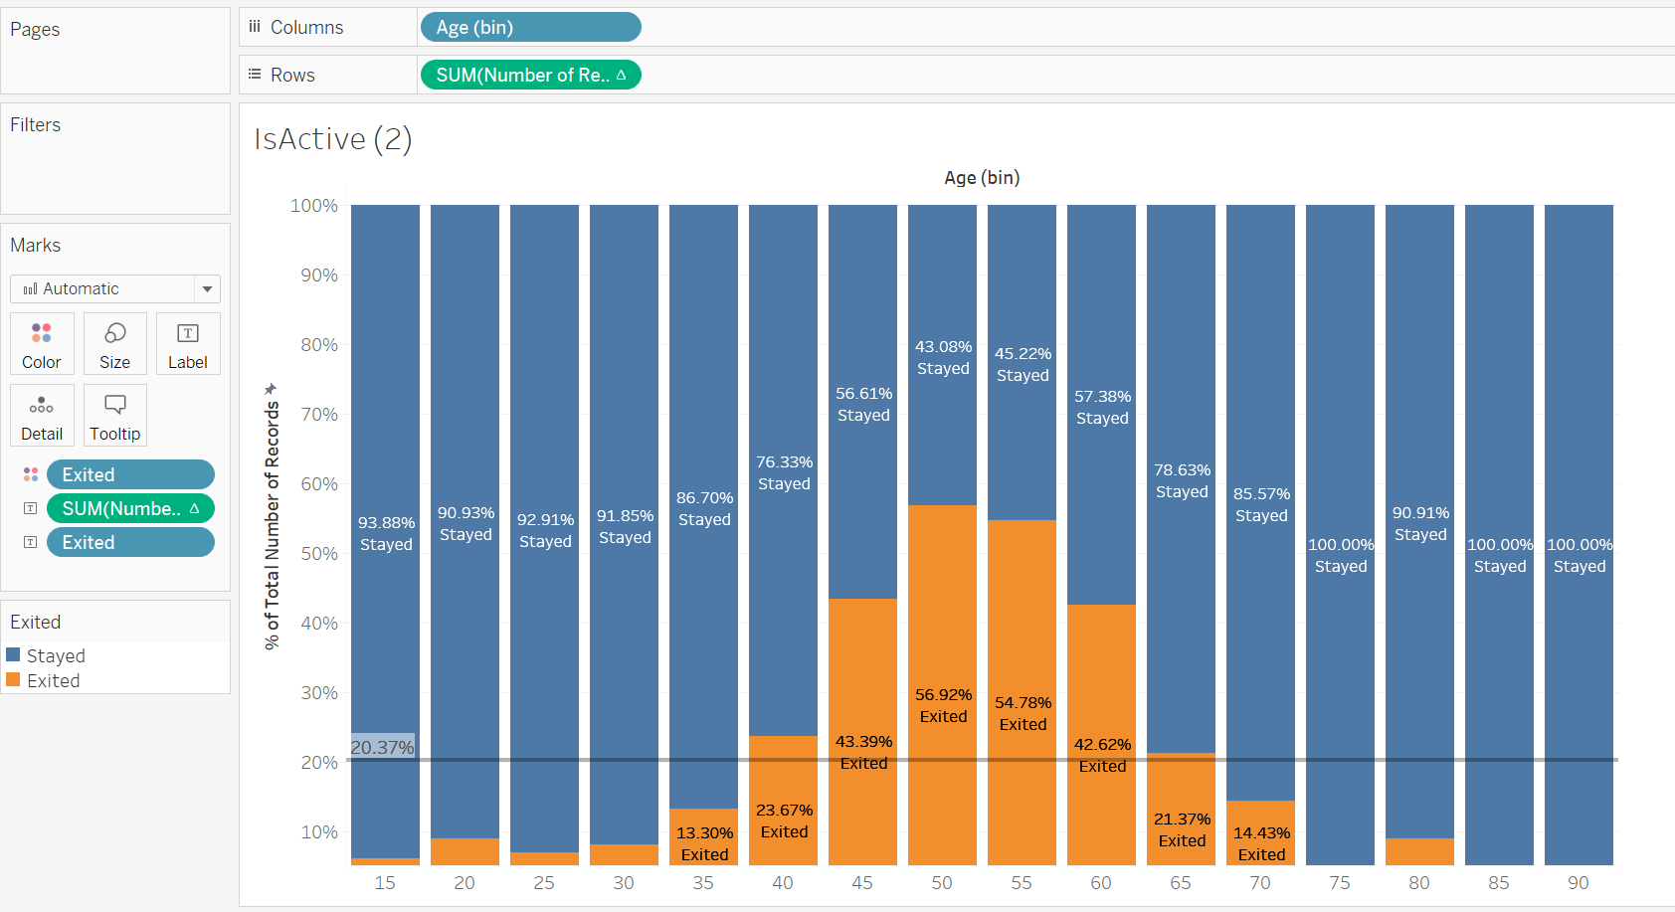
מבחן AB לנטישה וגיל
נשכפל את אחד התרשימים מהשיעור הקודם שבודקים נטישה
נשתול בעמודות את הגיל
נראה שבגילאים 45-60 ישנה נטישה מעל הממוצע.

Slide 8
יש חשודים?
נרצה כמו בעבר לבדוק תוצאות חשודות
שימו לב לגילאים של 85-90
נראה כאילו שיש 0 נטישה
נזכיר שראינו בהתפלגות שיש מעט לקוחות בגילאים הללו
נרצה דרך מדעית לבדוק מבוהקות סטטיסטית

Slide 9
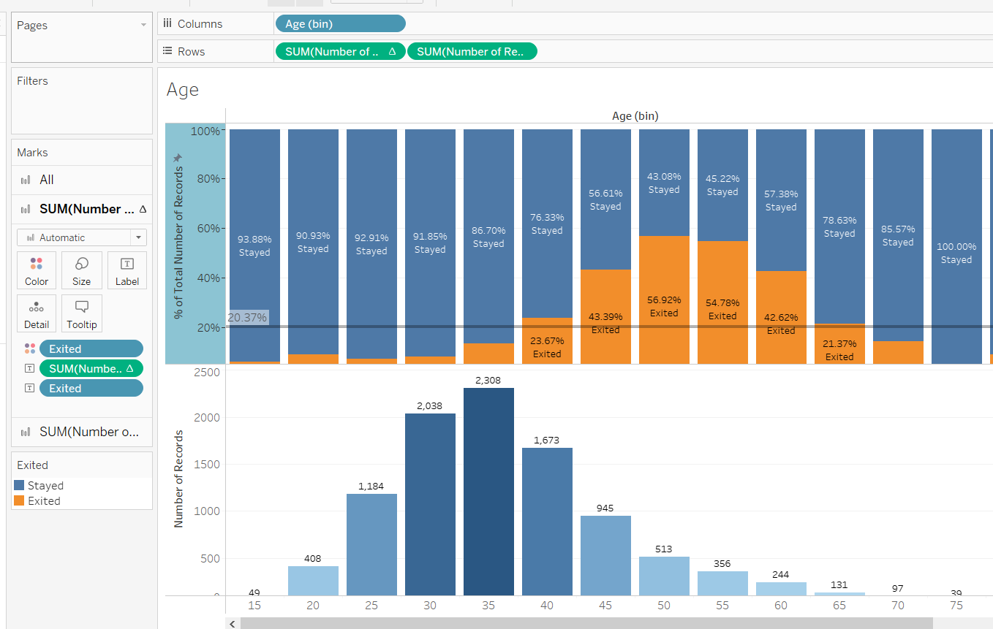
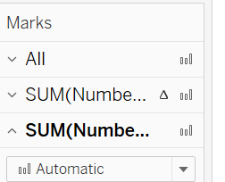
חיבור שני תרשימים
נחבר תרשים של מבחן AB לגיל, ואת ההתפלגות של גיל
נוסיף לתרשים של מבחן ה AB את הMeasure של Number of Records לעמודות
נקבל שני תרשימים
שימו לב מה השתנה:
מעבר לדברים הברורים של הוספת measure ותרשים יש לנו עכשיו כמה תפריטים של Marks
עכשיו ניתן לשנות לשני התרשימים יחד או לכל אחד לחוד את הפונטים, הצבעים, התוויות וכו'

Slide 10
עיצוב לחיבור שני תרשימים
הפיכת השדות בעמודות תחליף את סדר התרשימים
עכשיו ניתן לראות שעבור הגילאים הנפוצים 25-40 אין הרבה נטישה
דווקא בגילאים של 45-60 יש נטישה בולטת
וגם ניתן לראות שבקבוצות של הגילאים הבוגרים, כמו שחשדנו יש מעט מאד לקוחות

Slide 11
הערה: מבחן Chi-squared
את המבחן אתם מכירים מלימודים קודמים!
למי ששכח
https://en.wikipedia.org/wiki/Chi-squared_test
במילים פשוטות: מטרתינו לגלות האם התוצאה שראינו היא בעלת מובהקות סטטיסטית?
האם התופעה שאנו רואים בתרשים קרתה במקרה, או שאנו צפויים לראות אותה באופן מובהק בכל אוכלוסיית הבנק?
ניתן על כל אחד מהתרשימים שיצרנו לחשב (מחוץ ל Tableau) את המבחן ולוודא מובהקות סטטיסטית

Slide 12
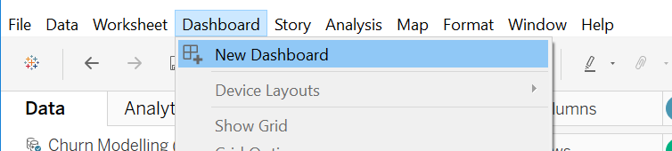
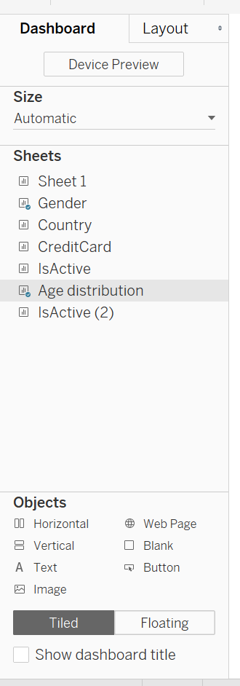
Dashboard
כדי לייצר תצוגה של מספר תרשימים, נשתמש ב dashboard
נוכל לצפות ב:
גודל ה Dashboard (אני בחרתי Automatic, יתאים לגודל המסך)
רשימת התרשימים הקיימים
אובייקטים שניתן להכניס
Containers כדי להכיל תרשימים
טקסט
מקום ריק
וכו'

Slide 13
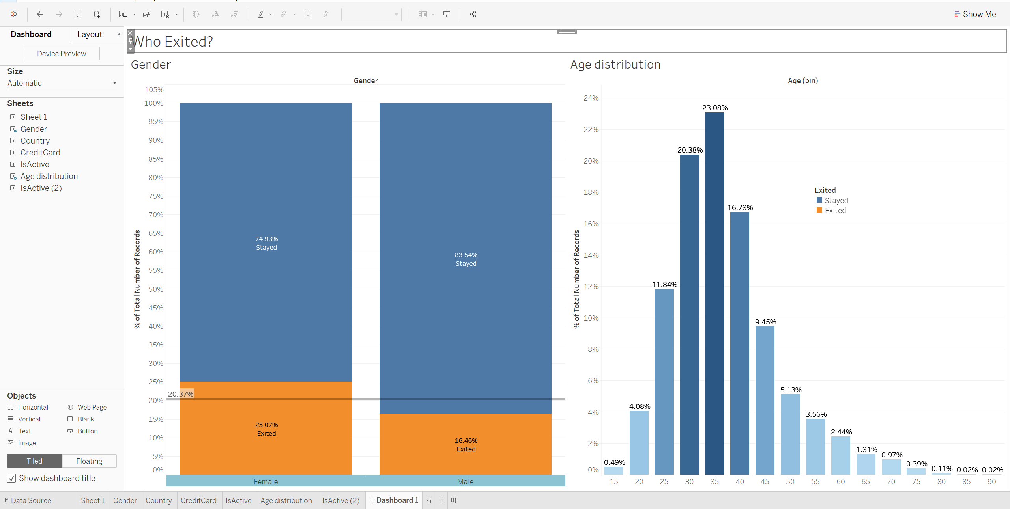
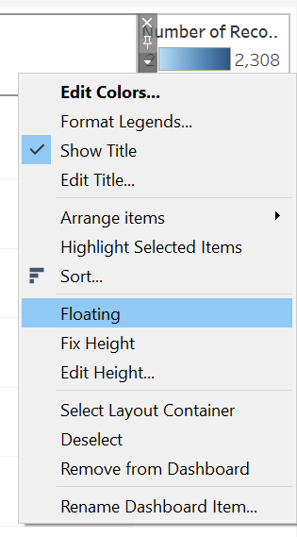
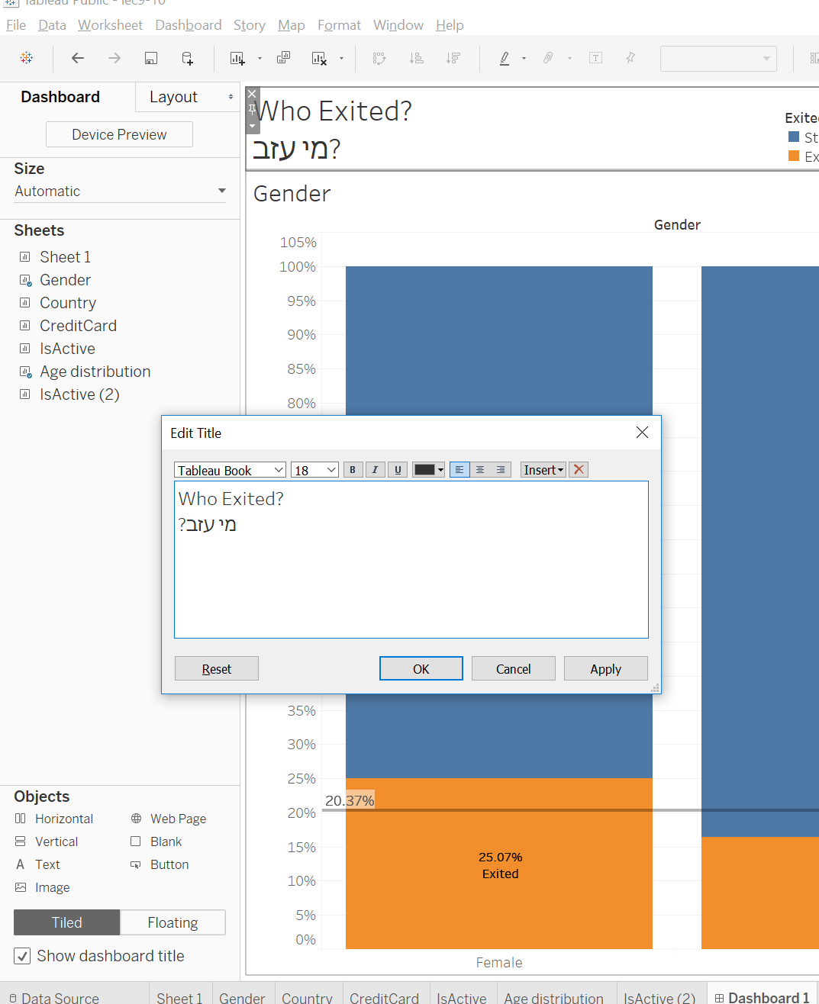
חיבור Sheets ב Dashboard
מוסיפים תרשימים ע"י גרירה למשטח העבודה
גם תרשימים וגם מקראות וכדו מיוצרים
ניתן לעדכן/להוריד מקראות (Legends) כפולות וכדו'
כדי למקם מקראה באופן חופשי, יש לבחור Floating ולגרר למקום המתאים.
ניתן להוסיף כותרת, ולערוך אותה

Slide 14
קישורים להסברים טובים ברשת
שימוש ב Measure Names/Measure Values
https://youtu.be/JmRN98iqcRY
טיפול התאריכים באופן רציף או בדיד:
https://youtu.be/xjFhZJSTLq0
חיבור שני מקורות מידע
https://youtu.be/Xbg2WabUIKI
עוד הסברים על רציפות, בדידות וצבעים
https://onlinehelp.tableau.com/current/pro/desktop/en-us/datafields_typesandroles.htm
https://www.youtube.com/watch?v=m-EAoT8Ib90

